Slide 1
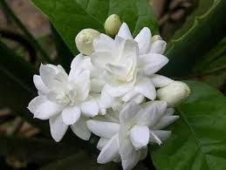
স্বাগতম

Slide 2
পরিচিতি
শ্রেণি পরিচিতি
শিক্ষক পরিচিতি
শ্রেণিঃ দশম
বিষয়ঃ রসায়ন
অধ্যায়ঃএকাদশ
পাঠঃপেট্রোলিয়াম থেকে উপাদানসমূহ পৃথকীকরণ
সময়ঃ৪৫ মিনিট
সেলিনা পারভীন
সহকারী শিক্ষক
গভর্নমেন্ট ল্যাবরেটরি হাই স্কুল
কুমিল্লা
.
.
.

Slide 3
শিখন ফল
অপরিশোধিত তেল কী তা বলতে পারবে।
পেট্রোলিয়ামকে জৈব যৌগের মিশ্রণ হিসেবে ব্যাখ্যা করতে পারবে।
পেট্রোলিয়ামের ব্যবহার ব্যাখ্যা করতে পারবে।

Slide 4
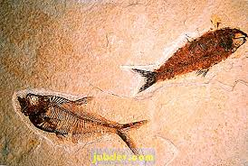
এগুলো থেকে কী উৎপন্ন হয়?
পেট্রোলিয়াম
প্রাণিদেহ
পেট্রোলিয়ামকে ব্যবহার উপযোগী করতে হলে কী করতে হবে?

Slide 5
পেট্রোলিয়ামের উপাদানসমূহ পৃথকীকরণ

Slide 6
পেট্রোলিয়ামের উপাদানসমূহ ও তাদের পৃথকীকরণ
পেট্রোলিয়াম সাধারণত ৫০০০ ফুট বা তার চেয়েও গভীরে শিলা স্তরের মধ্যে পাওয়া যায়।
কূপ খনন করে খনি থেকে যা উত্তোলন করা হয় তা অপরিশোধিত তেল।
এই অপরিশোধিত তেল আংশিক পাতন পদ্ধতিতে স্ফুটনাংকের উপর ভিত্তি করে পৃথক করা হয়।

Slide 7
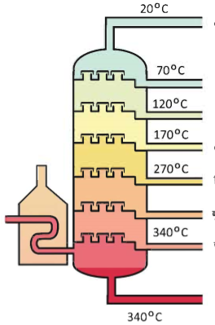
পেট্রোলিয়ামের আংশিক পাতন
পেট্রোলিয়াম গ্যাস
গ্যাসোলিন
ন্যাপথা
কেরোসিন
ডিজেল তেল
লুব্রিকেটিং তেল
জ্বালানি তেল
বিটুমিন

Slide 8
পেট্রোলিয়াম গ্যাস
স্ফুটনাঙ্ক 0℃ থেকে 20 ℃ পর্যন্ত
অণুতে কার্বন সংখ্যা 1 থেকে 4 পর্যন্ত
পেট্রোলিয়ামে 2% পেট্রোলিয়াম গ্যাস থাকে।
ব্যবহারঃ
চাপ প্রয়োগে তরল করে সিলিন্ডারে ভর্তি করা হয় এবং LPG (Liquefied petroleum Gas) নামে রান্নার কাজে ও অন্যান্য কাজে তাপ উৎপাদনের জন্য ব্যবহার করা হয়।

Slide 9
পেট্রোল
স্ফুটনাঙ্ক 21℃ থেকে 70 ℃ পর্যন্ত
অণুতে কার্বন সংখ্যা 5 থেকে 10 পর্যন্ত
পেট্রোলিয়ামে 5% ভাগ পেট্রোল থাকে।
ব্যবহারঃ
যানবাহনের ইঞ্জিনে জ্বালানি হিসেবে ব্যবহার করা হয়।

Slide 10
দলগত কাজ
সময়ঃ ১০ মিনিট
পেট্রোলিয়াম গ্যাস ও পেট্রোলের মধ্যে পার্থক্য কী?

Slide 11
ন্যাপথা
স্ফুটনাঙ্ক 71℃ থেকে 120 ℃ পর্যন্ত
অণুতে কার্বন সংখ্যা 7 থেকে 14 পর্যন্ত
পেট্রোলিয়ামে 10% ন্যাপথা থাকে।
ব্যবহারঃ
জ্বালানি ও পেট্রোকেমিক্যাল শিল্পে বিভিন্ন রাসায়নিক পদার্থ ও অন্যান্য অনেক ব্যবহার্য দ্রব্য তৈরি করা হয়।

Slide 12
কেরোসিন
স্ফুটনাঙ্ক 121℃ থেকে 170 ℃ পর্যন্ত
অণুতে কার্বন সংখ্যা 11 থেকে 16 পর্যন্ত
পেট্রোলিয়ামে 13% ভাগ কেরোসিন থাকে।
ব্যবহারঃ
জেট ইঞ্জিনের জ্বালানি হিসেবে ব্যবহার করা হয়।

Slide 13
ডিজেল
স্ফুটনাঙ্ক 171℃ থেকে 270 ℃ পর্যন্ত
অণুতে কার্বন সংখ্যা 17 থেকে 20 পর্যন্ত
ব্যবহারঃ
যানবাহনের জ্বালানি,পিচ্ছিলকারক পদার্থ ও দ্রাবক হিসেবে ব্যবহার করা হয়।

Slide 14
স্ফুটনাঙ্ক 271℃ থেকে 340 ℃ পর্যন্ত
অণুতে কার্বন সংখ্যা 20 থেকে 30 পর্যন্ত
প্যারাফিন মোম
ব্যবহারঃ
টয়লেট্রিজ এবং ভ্যাসলিন তৈরিতে ব্যবহার করা হয়।

Slide 15
স্ফুটনাঙ্ক 340℃ থেকে উচ্চ তাপমাত্রা পর্যন্ত
অণুতে কার্বন সংখ্যা 30 এর বেশি
পিচ
ব্যবহারঃ
রাস্তা তৈরিতে এটি কাজে লাগে।

Slide 16
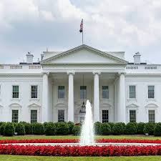
বাড়ির কাজ
পেট্রোলিয়ামের উপাদানসমূহের নাম ও ব্যবহার উল্লেখ কর।

Slide 17
মূল্যায়ন
অপরিশোধিত তেল কী?
পেট্রোলিয়ামের উপাদানসমূহের নাম কী?
কেরোসিনের ধর্মগুলো কী কী?
পিচের কাজ কী?
প্যারাফিন মোম কী কাজে ব্যবহৃত হয়?

Slide 18
ধন্যবাদ

